Slide 1

Комунальний заклад «Орільський заклад дошкільної освіти (ясла- садок)»
Лозівської Міської ради Харківської області
«Зимові чистомовки»
Підготувала вихователь:
Тетяна Дмитрусенко

Slide 2



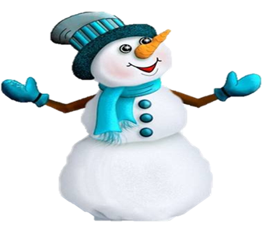
Рі – рі - рі - хмарки угорі
Ла – ла – ла –до нас прийшла зима
Ди – ди – ди – наступили холоди
Ок - ок – ок – падає сніжок
Ас- ас – ас – падає сніжок на нас
Ги – ги – ги – стало біло навкруги

Slide 3


Ло –ло – ло – кучугури намело
Оз – оз – оз – нас щіпає мороз
Ні – ні – ні - у на щічки червоні
Са – са – са – кругом чарівна краса
Єць – єць – єць – дме холодний вітерець
Ик – ик – ик – з’явився сніговик

Slide 4


Ни – ни – ни – люблять діти ковзани
Та – та – та – ми взяли санчата
Ри – ри – ри – на санчатах мчим з гори
Ра – ра – ра - грає в сніжки дітвора
Ві – ві – ві – любимо розваги зимові
Ма – ма – ма – ой весела в нас зима

Slide 5


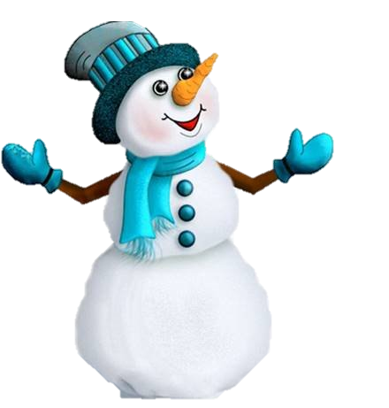
Ти – ти – ти – в лісі замети
Ив – ив – ив – зайчик шубку змінив
Рі – рі – рі – прилетіли снігурі
Ам –ам – ам – важко взимку птахам
Ла – ла – ла – хитра лисиця
Лі – лі – лі – живе білка у дуплі
Ідь – ідь – ідь – у барлозі спить ведмідь

